Slide 1
Case-kontrol studier

Slide 2
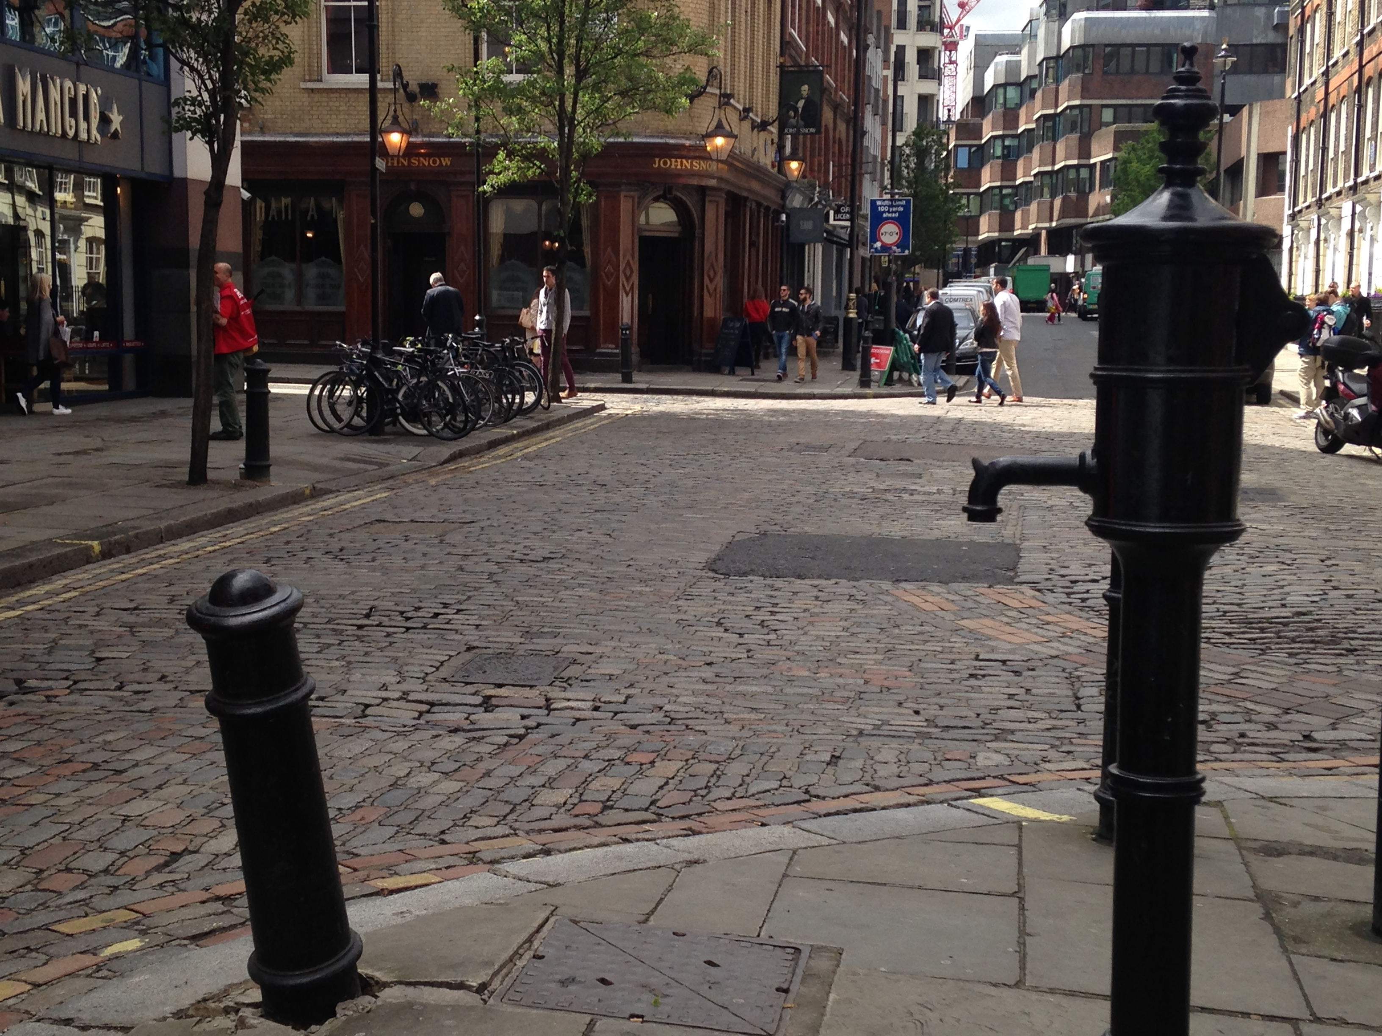

Slide 3
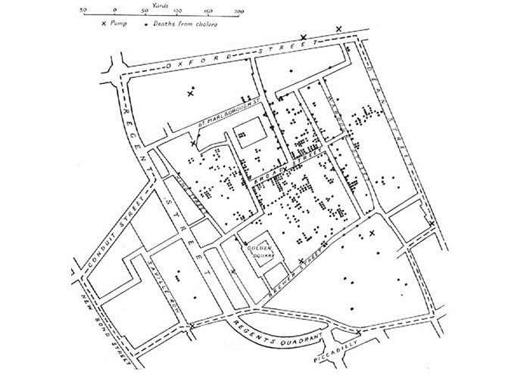
“On proceeding to the spot, I found that nearly all the deaths had taken place within a short distance of the [Broad Street] pump. There were only ten deaths in houses situated decidedly nearer to another street-pump.”
John Snow
(the one that actually
knew something…)

Slide 4
Smoking and lung cancer?
3 of 86 male cancer patients were non-smokers
14 of 86 of healthy men were non-smokers
Müller FH, Z. Krebsforsch (1939); 49:57

Slide 5
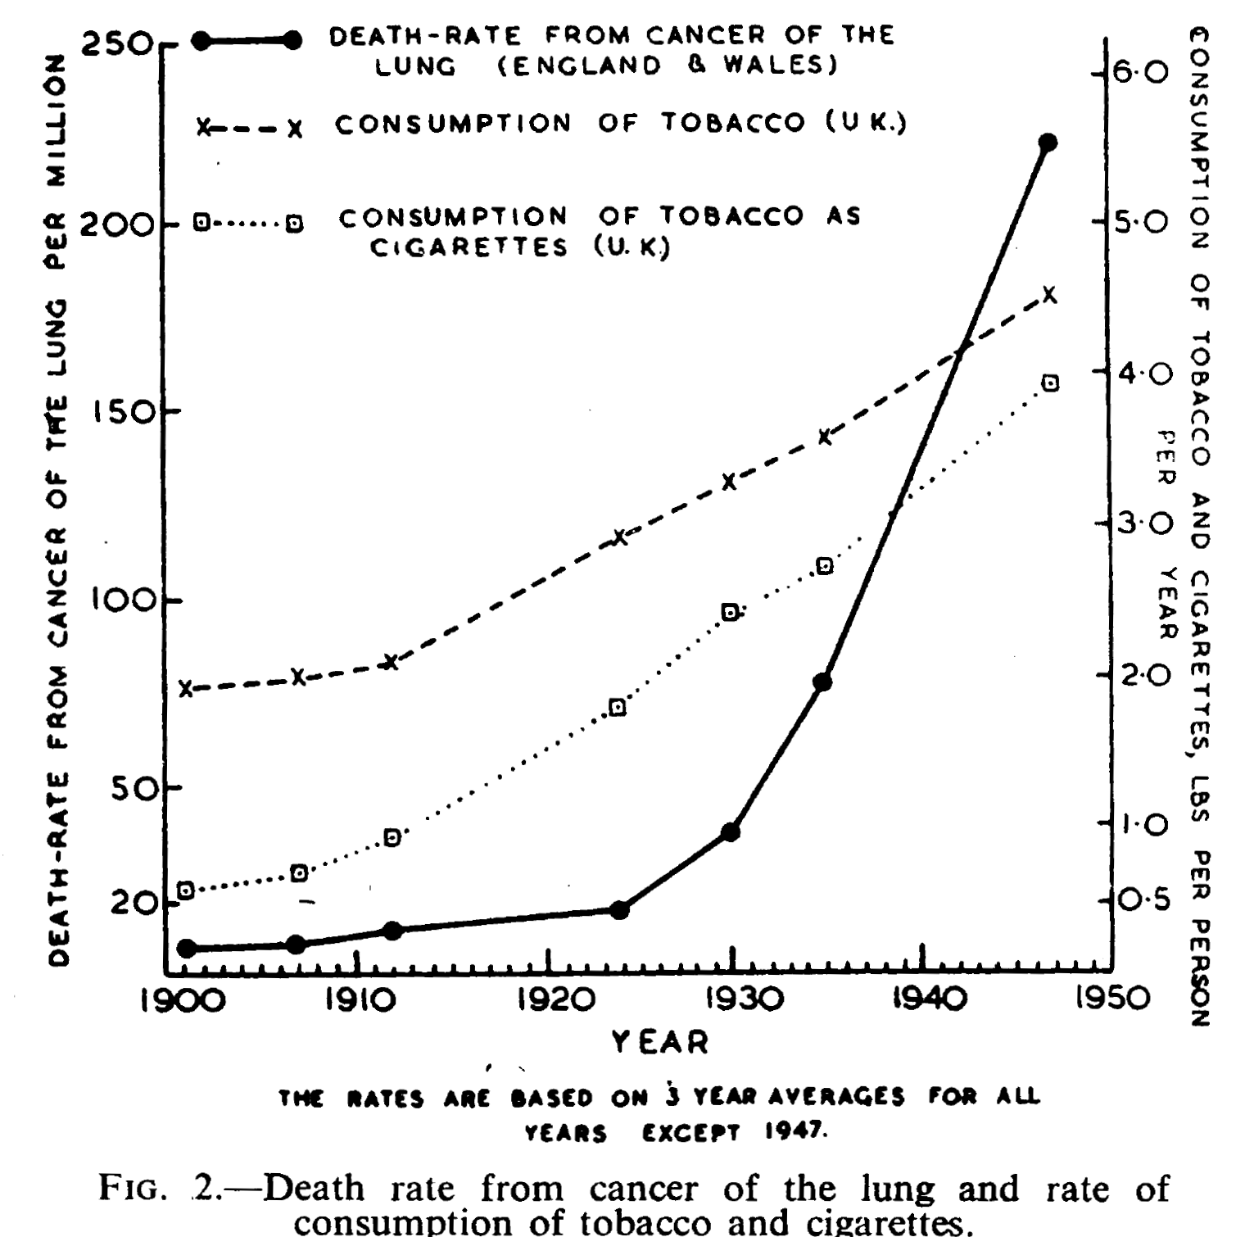
Smoking and lung cancer?
Doll & Hill. Br Med J 1950;2:739-48

Slide 6
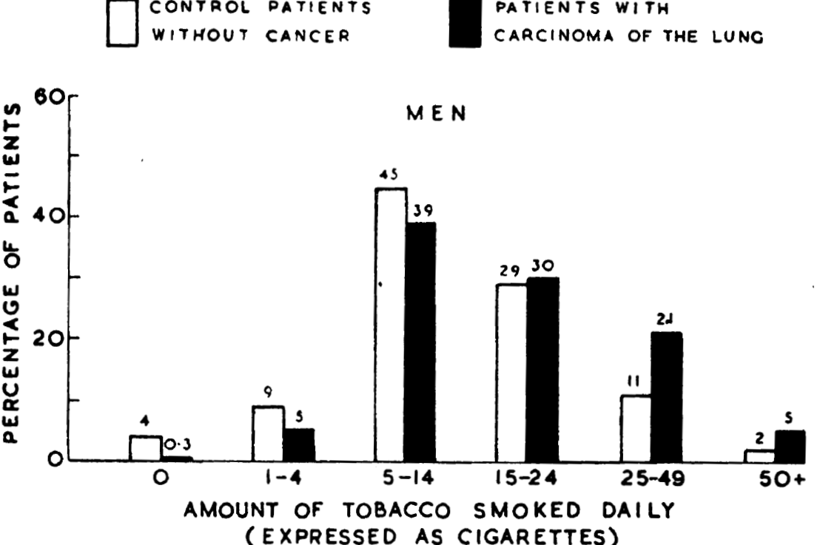
Smoking and lung cancer?
Doll & Hill. Br Med J 1950;2:739-48

Slide 7
Kohorte-studie
En gruppe lægemiddelbrugere og ikke-brugere følges over tid med hensyn til udvikling af endpoint.
Case-kontrol-studie
En gruppe personer med endpoint (cases) og nogle personer uden end-pont (kontroller) udspørges om tidligere lægemiddelbrug.

Slide 8
Kohortestudie
10.000 piger i alderen 20-25 der
bruger P-piller følges i 3 år.
Blandt disse piger opstår
200 DVTer inden for de tre år.
Blandt 20.000 kontrol-piger der også
følges i tre år (alder 20-25 men ingen
P-piller) optræder 100 DVTer.

Slide 9
Case-kontrol
Der identificeres 300 piger i alderen 20-25 med DVT. Blandt disse har 80% brugt p-piller
Der identificeres 300 piger i samme alder uden DVT. Blandt disse har 50% brugt p-piller.

Slide 10
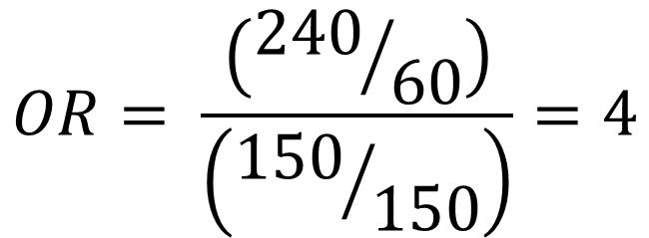
Odds ratio
 | DVT Ja | DVT Nej
P-pille Ja | 240 | 150
P-pille Nej | 60 | 150
$$OR= \frac{\left({240}/{60}\right)}{\left({150}/{150}\right)}=4$$

Slide 11
Design et case-kontrol-studie der svarer på…
Om NSAID giver maveblødning
Om protonpumpehæmmere giver knoglebrud

Slide 12
Source population
=kildepopulation
Den kohorte (persongruppe og
follow-up) hvorfra cases og kontroller
bliver trukket (samplet)

Slide 13
Kohortedesign

Slide 14
Case-kontrol-design

Slide 15
Case-kontrol-design

Slide 16
“Traditional” or Case-Non-Case or Cumulative
Case-Control Studies
Persons
Use cases and a random sample of non-cases (controls)
Notes:
3/21/2018
Sonia Hernández-Díaz
16

Slide 17
Sampling: tilfældige indeksdatoer
(×)
×
Repræsentativ stikprøve af persontid
×
×
(×)
(×)
OR ~ IRR
×
(×)
0
1
2
3
Tid, år

Slide 18
Sampling: risk-set-sampling
Risk set
×
Stikprøve af hvert risk set
×
×
×
×
×
×
×
×
×
×
OR ~ IRR
×
×
×
×
×
0
1
2
3
Tid, år

Slide 19
Fordele ved CC-studier
Statistisk effektive
Mindre ressourcekrævende
Kan studere multiple årsager samtidig

Slide 20
Eksempel
Anorexantia -> primær pulmonal hypertension
OR ≈ 20 for >3 måneders eksponering
Baggrundsincidens: 2 / 1.000.000 personår
Hvor mange tilfælde vil vi have om året hvis
ALLE danskere (≈6 mill) tager anorexantia?
Hvor mange hvis der er 10.000 brugere?
Abenhaim et al. NEJM 1996

Slide 21
Nested case-kontrol
”Indlejret” case-kontrol studie
Alle sygdomstilfælde udviklet inden for en veldefineret person-tid indgår som cases.
=> Incidensen er kendt
=> Attributable risks kan beregnes.
If properly conducted and analysed, case-control studies can yield all the information that cohort studies can provide.. Rothmann

Slide 22
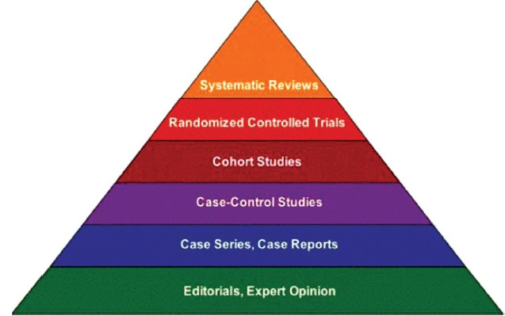
Evidenshierarkiet

Slide 23
Selektion af kontroller
Kontroller skal repræsentere personer, som,
hvis de havde udviklet sygdommen,
ville være blevet cases.
Ekspositionen må ikke influere på
sandsynligheden for at blive udvalgt som kontrol.
Tilsyneladende ligetil, men talrige historiske eksempler på problemer…
Kontrollerne er ikke raske
Kontrollernes tilstand er ikke et forstadie til cases’

Slide 24
Historiske brølere…
Rygning som årsag til lungecancer. Kontrollerne er personer med andre lungesygdomme.
Fenoterol som årsag til astmadød. Kontrollerne er personer som er indlagt med svært astmaanfald.
Helicobacter som årsag til ulcusblødning. Kontrollerne er personer med ukompliceret ulcus.

Slide 25
Ulemper ved case-kontrol
Udtrykker principielt kun relative risici
Kan ikke studere multiple outcomes
Mindre effektive ved sjælden eksposition
Problemer med kontrol selektion
Sværere at formidle

Slide 26
... sværere at formidle?!
Decision: rejection
Detailed comments from the meeting:
The committee felt this is a topical subject. This study is not the first of its kind, but it is a very big study and this is a strength.
However the committee felt that the case-control methodology is intrinsically weak. In addition there are lots of variables such as smoking that are not addressed (instead an indirect measure of COPD is used).

Slide 27
... sværere at formidle?!
Thank you for sending us your paper. We read it with interest but I regret to say that we have decided not to publish it in the BMJ.
The lack of data on relevant confounding variables and the modest numbers of those exposed who experienced the outcome of interest (compared to other studies) are significant limitations. The debate carries on and this study does not quite have the data to generate the definitive answer to this question.

Slide 29
Matching i kohortestudier
For hver lægemiddelbruger med visse karakteristika rekrutteres en ikke-bruger med samme karakteristika.
For en 55-årig mandlig NSAID-bruger uden ulcusanamnese og uden brug af ASA rekrutteres en tilsvarende ikke-bruger af NSAID.
Intuitivt en efterligning af randomiseret forsøg.

Slide 30
Matching i case-control studie
For hver case rekrutteres en rask kontrol
med samme karakteristika.
For en 55-årig mandlig patient med ulcusblødning rekrutteres en rask person som er sammenlignelig mht alder, køn og ASA-forbrug.

Slide 31
Rationale for matching i kohorte-studier
Kontrol af konfounding
Effektivititet
Rationale for matching i case-kontrol-studier
Effektivititet
(Kontrol af konfounding)

Slide 33
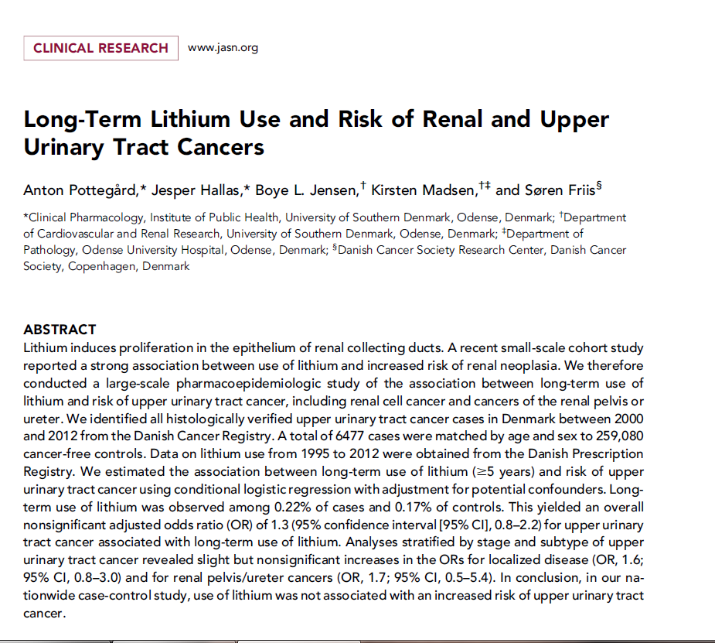

Slide 34
Li⁺

Slide 35
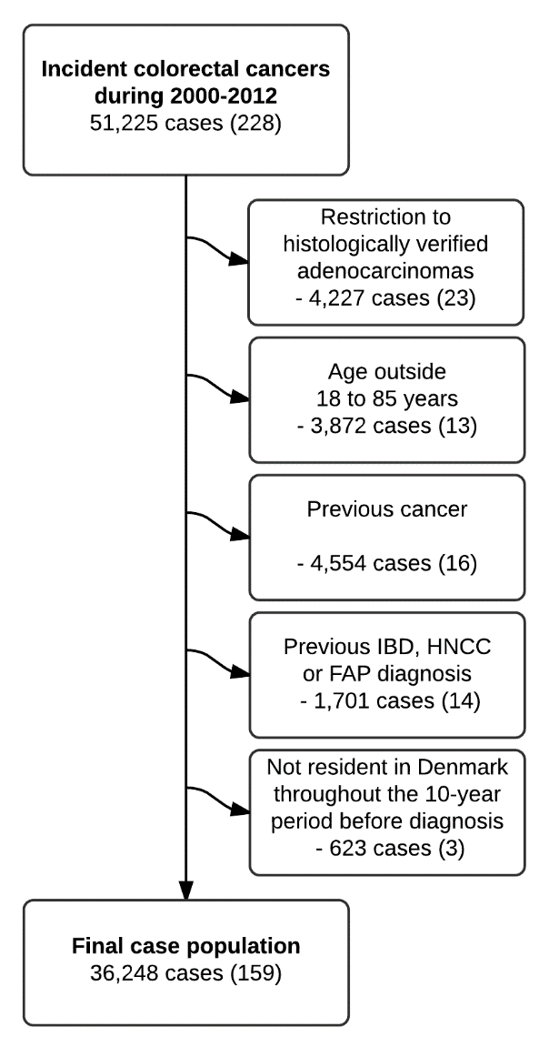

Slide 38
